Slide 1



ÔN TẬP HỌC KÌ I
PHÒNG GD&ĐT………..
TRƯỜNG THCS ………….……
Hình học 8
Giáo viên:

Slide 2
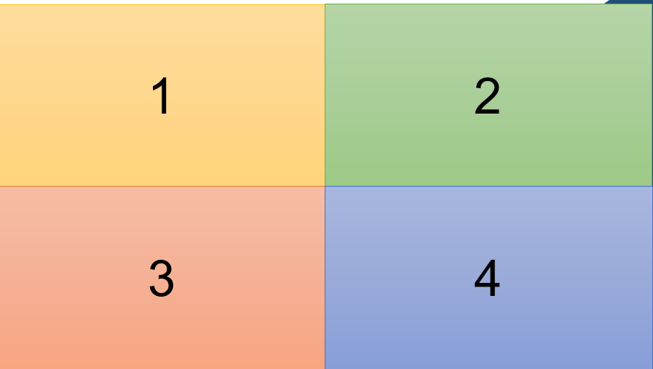
Trò chơi: “Mở miếng ghép để tìm hiểu bức tranh”
HOẠT ĐỘNG MỞ ĐẦU
Nội dung: Có 4 câu hỏi tương ứng với bốn miếng ghép che bức tranh
Bằng hiểu biết của mình, em hãy vượt qua câu hỏi để có thêm kiến thức nhé!
Luật chơi: Học sinh tham gia trò chơi sẽ lựa chọn câu hỏi trả lời. Học sinh thực hiện câu trả lời tương ứng với câu hỏi đã lựa chọn để lần lượt mở từng bức tranh

Slide 3

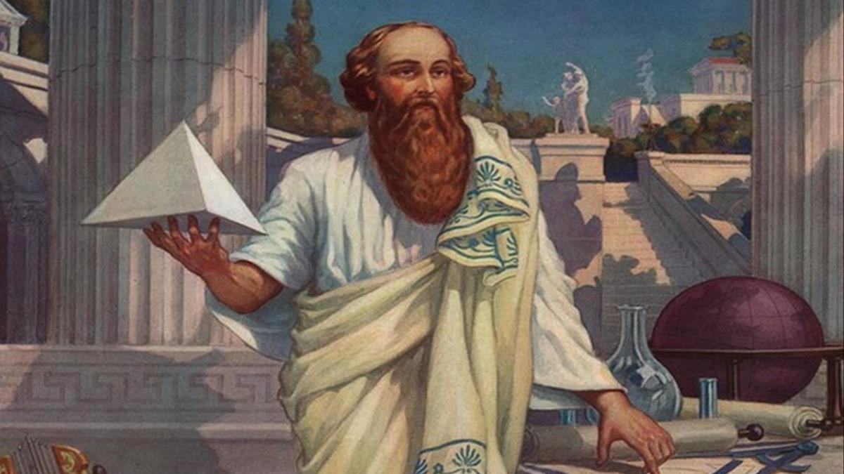
Trò chơi: “Mở miếng ghép để tìm hiểu bức tranh”
1
2
3
4
Notes:
Nhấn vào ô số để chuyển sang Slide câu hỏi. Khi quay lại ô số sẽ biến mất để lộ hình ảnh.
Chọn mặt cười nếu HS đoán ra được bức tranh.

Slide 4



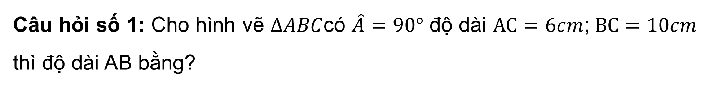

Câu hỏi số 1: Cho hình vẽ $∆ABC$có $\hat{A}=90°$ độ dài $AC=6cm$; $BC=10cm$ thì độ dài AB bằng?
$$A. 6cm$$
$$B. 8cm$$
$$C. 10cm$$
$$D. 4cm$$
Notes:
Đáp án đúng là B
Quay lại silde 3 chọn mũi tên

Slide 5

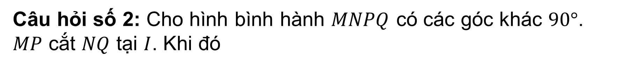



Câu hỏi số 2: Cho hình bình hành $MNPQ$ có các góc khác $90°$. $MP$ cắt $NQ$ tại $I$. Khi đó
$$A. IM=IN$$
$$B. IM=IP$$
$$C. IM=IQ$$
$$D. IM=MP$$
Notes:
Đáp án đúng là B
Quay lại silde 3 chọn mũi tên

Slide 6

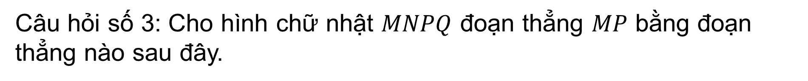



Câu hỏi số 3: Cho hình chữ nhật $MNPQ$ đoạn thẳng $MP$ bằng đoạn thẳng nào sau đây.
$$A. MN$$
$$B. NP$$
$$C. NQ$$
$$D. QP$$
Notes:
Đáp án đúng là C
Quay lại silde 3 chọn mũi tên

Slide 7

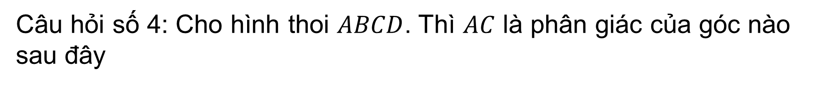


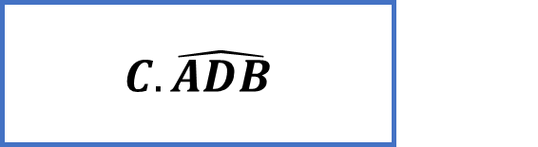
Câu hỏi số 4: Cho hình thoi $ABCD$. Thì $AC$ là phân giác của góc nào sau đây
$$A. \hat{BAD}$$
$$B. \hat{ABD}$$
$$C. \hat{ADB}$$
$$D. \hat{BCA}$$
Notes:
Đáp án đúng là A
Quay lại silde 3 chọn mũi tên

Slide 8
Pythagoras (Pitago) sinh ra vào khoảng năm 580-570 TCN và mất vào 500-490 TCN tại hòn đảo Samos xinh đẹp (bờ biển phía Tây Hy Lạp).
Pythagoras là nhà toán học, triết học, khoa học nổi danh nhất nhì thời cổ đại. Tên ông và những định lý toán học cơ bản luôn có trong sách giáo khoa.
Notes:
Qua các câu hỏi trong trò chơi, các em vừa được ôn tập những kiến thức gì?
Định lý Pytago trong tam giác vuông
Các tính chất của hình bình hành, hình chữ nhật, hình thoi.

Slide 9
HOẠT ĐỘNG ÔN TẬP

Slide 10
I. Kiến thức
- Chia lớp thành 5 nhóm,
- Mỗi nhóm tổng hợp kiến thức về các tứ giác đặc biệt bằng sơ đồ tư duy.
Nhóm 1: Hình thang cân
Nhóm 2: Hình bình hành
Nhóm 3: Hình chữ nhật
Nhóm 4: Hình thoi
Nhóm 5: Hình vuông
HOẠT ĐỘNG ÔN TẬP
Notes:
Giao nhiệm vụ trước để các nhóm chuẩn bị sơ đồ tư duy

Slide 11
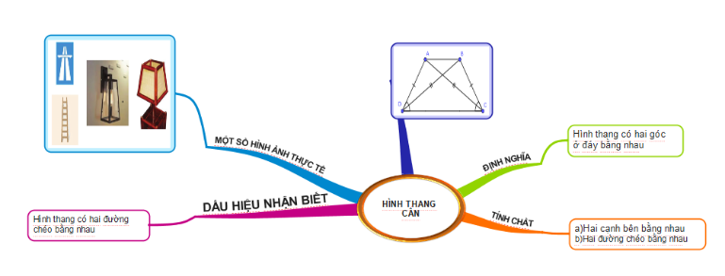
I. Kiến thức
Nhóm 1: Hình thang cân
HOẠT ĐỘNG ÔN TẬP

Slide 12
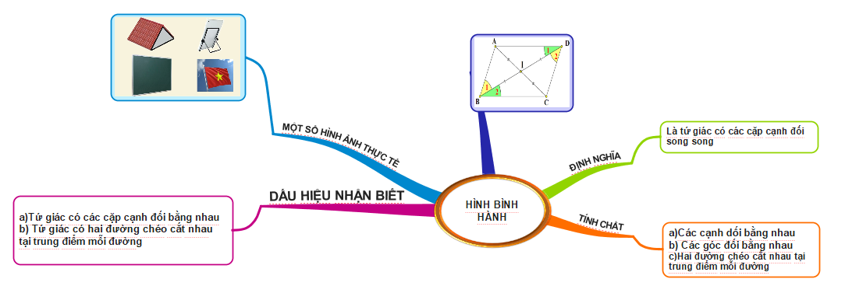
I. Kiến thức
Nhóm 2: Hình bình hành
HOẠT ĐỘNG ÔN TẬP

Slide 13
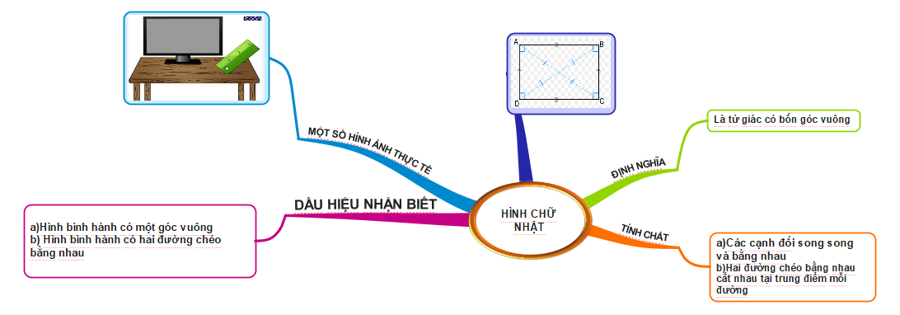
I. Kiến thức
Nhóm 3: Hình chữ nhật
HOẠT ĐỘNG ÔN TẬP

Slide 14
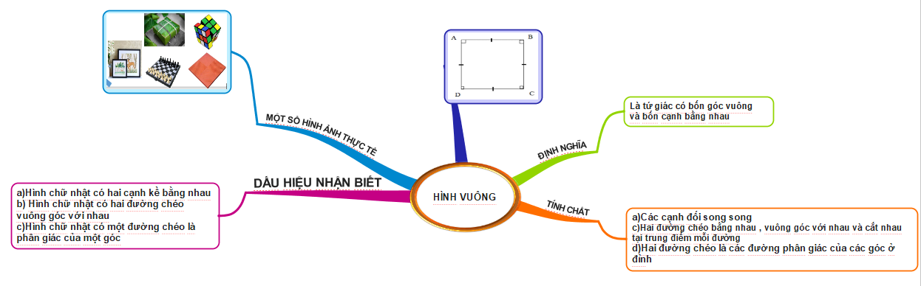
I. Kiến thức
Nhóm 5: Hình vuông
HOẠT ĐỘNG ÔN TẬP

Slide 15
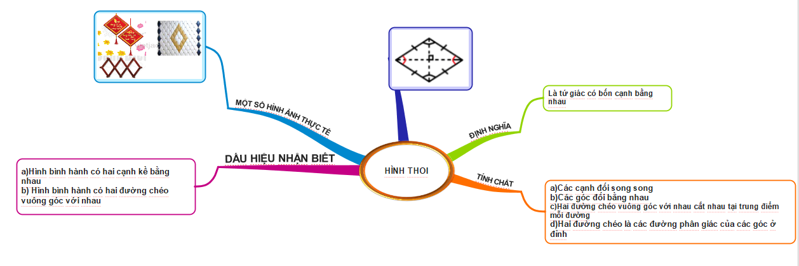
I. Kiến thức
Nhóm 4: Hình thoi
HOẠT ĐỘNG ÔN TẬP

Slide 16
LUYỆN TẬP

Slide 17
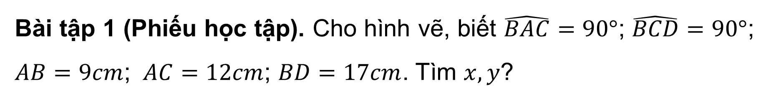
II. Luyện tập
Bài tập 1 (Phiếu học tập). Cho hình vẽ, biết $\hat{BAC}=90°$; $\hat{BCD}=90°$; $AB=9cm$; $AC=12cm$; $BD=17cm$. Tìm $x,y$?
HOẠT ĐỘNG ÔN TẬP
Notes:
Chuẩn bị sẵn phiếu bài tập cho HS

Slide 18
II. Luyện tập
Bài tập 1 (Phiếu học tập). Cho hình vẽ, biết $\hat{BAC}=90°$; $\hat{BCD}=90°$; $AB=9cm$; $AC=12cm$; $BD=17cm$. Tìm $x,y$?
HOẠT ĐỘNG ÔN TẬP
Gợi ý:
Áp dụng định lý Phytagore để tìm x và y.
Notes:
Chuẩn bị sẵn phiếu bài tập cho HS

Slide 19
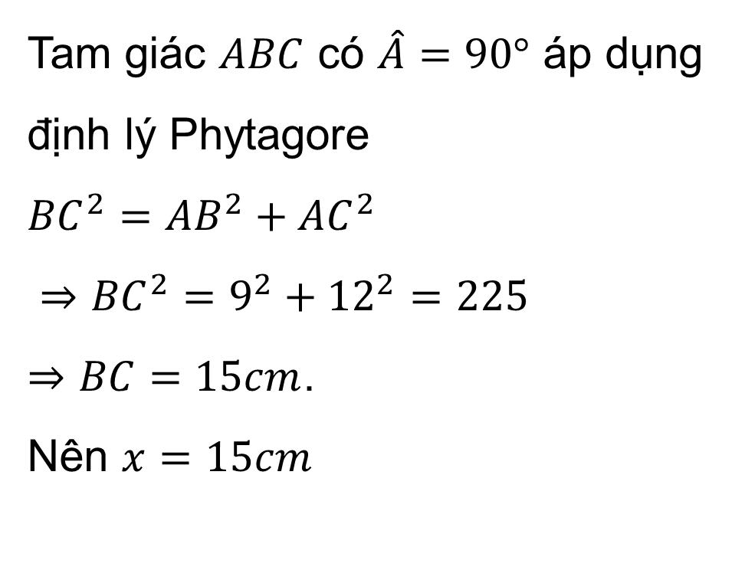
II. Luyện tập
Bài tập 1 (Phiếu học tập).
Tam giác $ABC$ có $\hat{A}=90°$ áp dụng định lý Phytagore
$${BC}^{2}={AB}^{2}+{AC}^{2}$$
$⇒{BC}^{2}=9^{2}+{12}^{2}=225$
$⇒BC=15cm$.
Nên $x=15cm$
HOẠT ĐỘNG ÔN TẬP
Notes:
Chuẩn bị sẵn phiếu bài tập cho HS

Slide 20
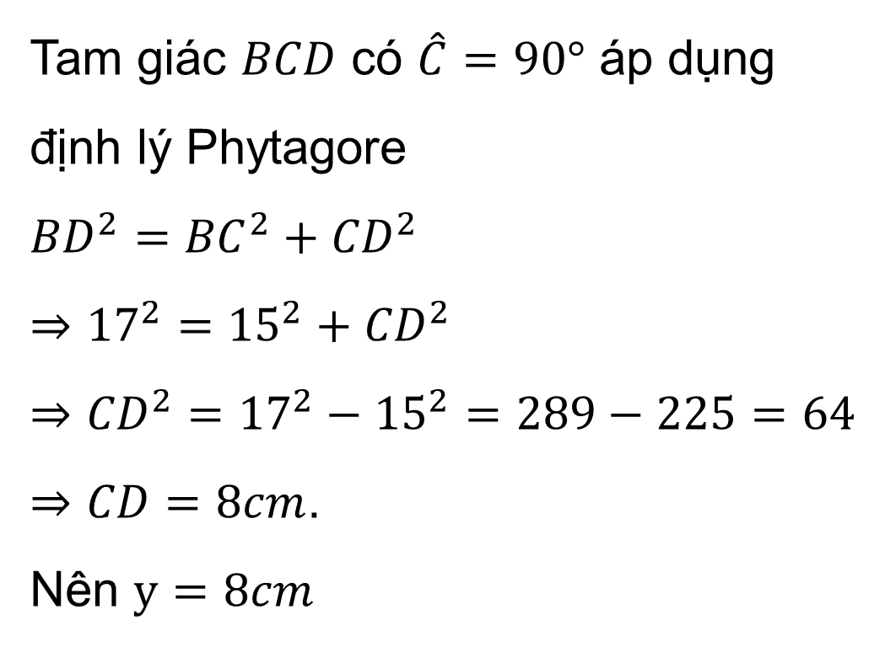
II. Luyện tập
Bài tập 1 (Phiếu học tập).
Tam giác $BCD$ có $\hat{C}=90°$ áp dụng định lý Phytagore
$${BD}^{2}={BC}^{2}+{CD}^{2}$$
$$⇒{17}^{2}={15}^{2}+{CD}^{2}$$
$$⇒{CD}^{2}={17}^{2}−{15}^{2}=289−225=64$$
$⇒CD=8cm$.
Nên $y=8cm$
HOẠT ĐỘNG ÔN TẬP
Notes:
Chuẩn bị sẵn phiếu bài tập cho HS

Slide 21
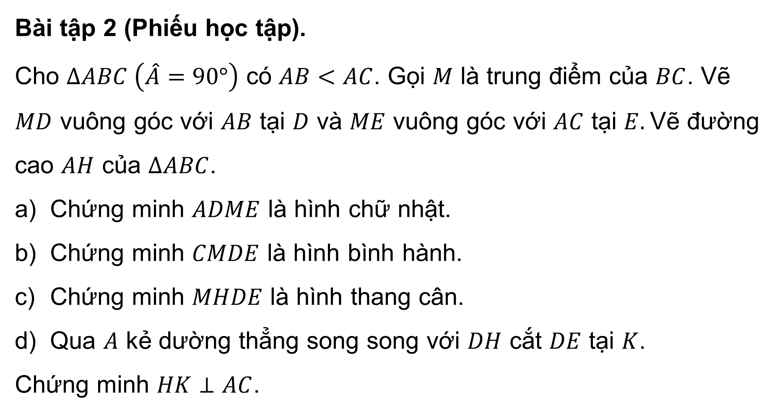
II. Luyện tập
Bài tập 2 (Phiếu học tập).
Cho $∆ABC \left(\hat{A}=90°\right)$ có $AB<AC$. Gọi $M$ là trung điểm của $BC$. Vẽ $MD$ vuông góc với $AB$ tại $D$ và $ME$ vuông góc với $AC$ tại $E.$Vẽ đường cao $AH$ của $∆ABC$.
Chứng minh $ADME$ là hình chữ nhật.
Chứng minh $CMDE$ là hình bình hành.
Chứng minh $MHDE$ là hình thang cân.
Qua $A$ kẻ dường thẳng song song với $DH$ cắt $DE$ tại $K$.
Chứng minh $HK⊥AC$.
HOẠT ĐỘNG ÔN TẬP
Notes:
Chuẩn bị sẵn phiếu bài tập cho HS

Slide 22
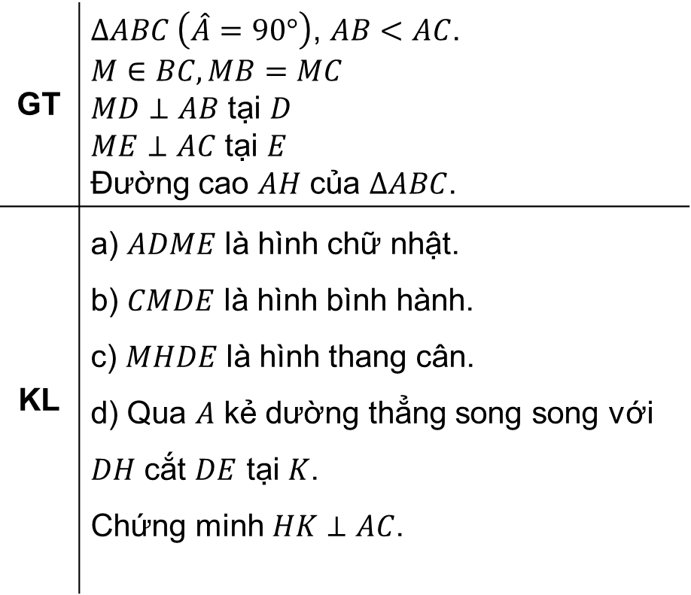
II. Luyện tập
Bài tập 2 (Phiếu học tập).
GT | $∆ABC \left(\hat{A}=90°\right)$, $AB<AC$. $M∈BC, MB=MC$ $MD⊥AB$ tại $D$ $ME⊥AC$ tại $E$ Đường cao $AH$ của $∆ABC$.
KL | $ADME$ là hình chữ nhật. $CMDE$ là hình bình hành. $MHDE$ là hình thang cân. Qua $A$ kẻ dường thẳng song song với $DH$ cắt $DE$ tại $K$. Chứng minh $HK⊥AC$.
HOẠT ĐỘNG ÔN TẬP

Slide 23
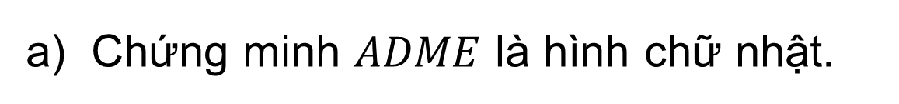
II. Luyện tập
Bài tập 2 (Phiếu học tập).
Chứng minh $ADME$ là hình chữ nhật.
HOẠT ĐỘNG ÔN TẬP
Gợi ý:
Áp dụng định nghĩa để chứng minh.

Slide 24
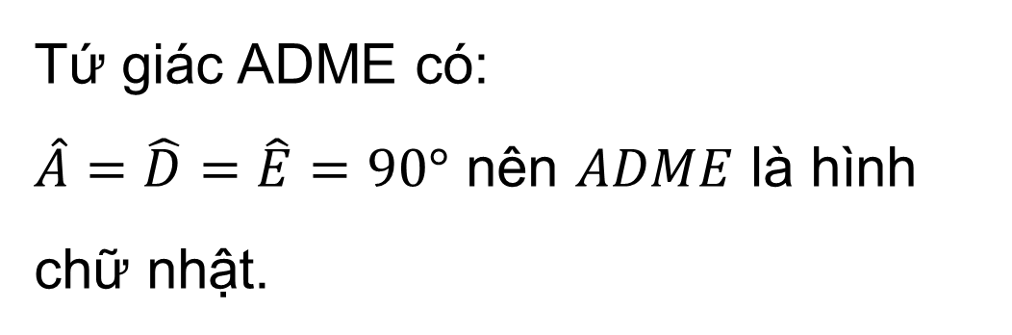
II. Luyện tập
Bài tập 2 (Phiếu học tập).
Chứng minh $ADME$ là hình chữ nhật.
Tứ giác ADME có:
$\hat{A}=\hat{D}=\hat{E}=90°$ nên $ADME$ là hình chữ nhật.
HOẠT ĐỘNG ÔN TẬP

Slide 25
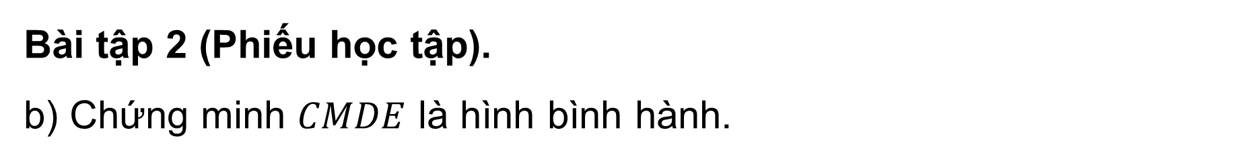
II. Luyện tập
Bài tập 2 (Phiếu học tập).
b) Chứng minh $CMDE$ là hình bình hành.
HOẠT ĐỘNG ÔN TẬP
Gợi ý:
Sử dụng hai cạnh đối song song và bằng nhau.

Slide 26
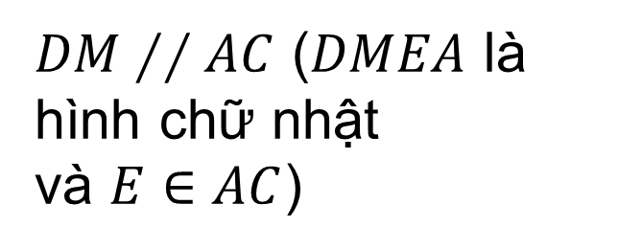

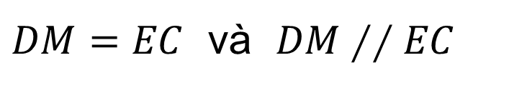
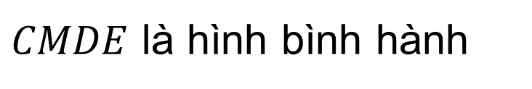
b) Chứng minh $CMDE$ là hình bình hành.
$CMDE$ là hình bình hành
$DM=EC$ và $DM∕∕EC$
HOẠT ĐỘNG ÔN TẬP
$DM∕∕AC$ ($DMEA$ là hình chữ nhật
và $E∈AC$)
$$∆BDM=∆MEC$$

Slide 27
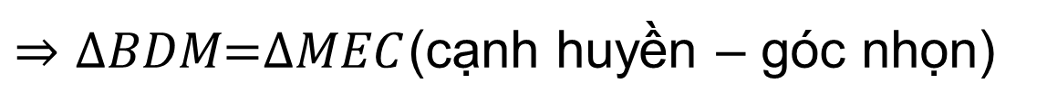
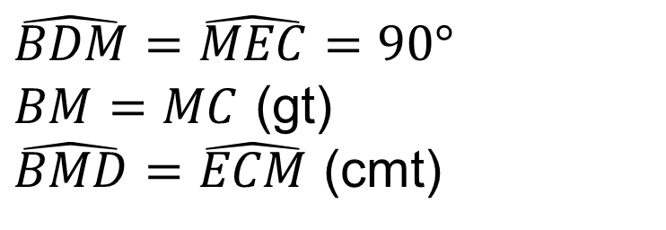
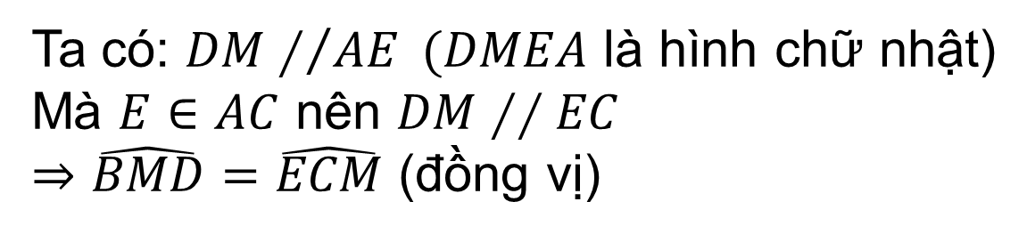
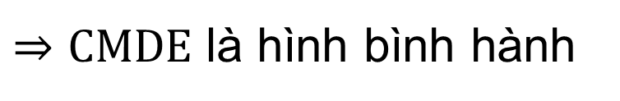
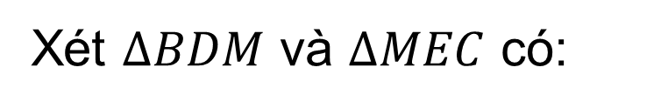
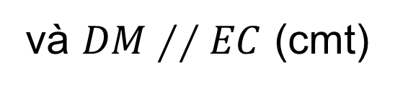
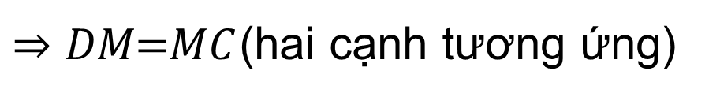
b) Chứng minh $CMDE$ là hình bình hành.
Ta có: ${DM∕}/{AE} (DMEA$ là hình chữ nhật)
Mà $E∈AC$ nên $DM∕∕EC$
$⇒\hat{BMD}=\hat{ECM}$ (đồng vị)
Xét $∆BDM$ và $∆MEC$ có:
$$\hat{BDM}=\hat{MEC}=90°$$
$BM=MC$ (gt)
$\hat{BMD}=\hat{ECM}$ (cmt)
HOẠT ĐỘNG ÔN TẬP
$⇒∆BDM\text{=}∆MEC$(cạnh huyền – góc nhọn)
$⇒DM\text{=}MC$(hai cạnh tương ứng)
và $DM∕∕EC$ (cmt)
$⇒\text{CMDE}$ là hình bình hành

Slide 28
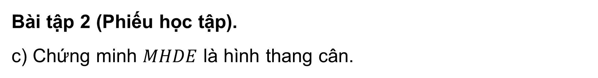
II. Luyện tập
Bài tập 2 (Phiếu học tập).
c) Chứng minh $MHDE$ là hình thang cân.
HOẠT ĐỘNG ÔN TẬP
Gợi ý:
Hình thang có hai đường chéo bằng nhau.
Trong một tam giác vuông. Đường trung tuyến ứng với cạnh huyền bằng một nửa cạnh huyền

Slide 29
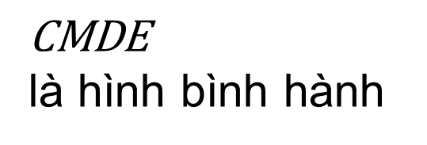
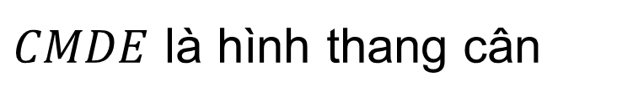
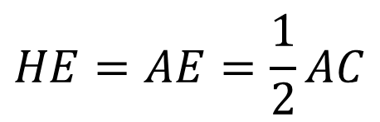


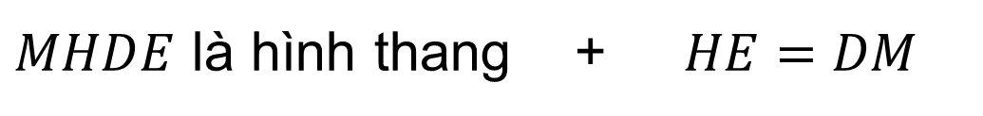
c) Chứng minh $MHDE$ là hình thang cân.
$CMDE$ là hình thang cân
$MHDE$ là hình thang + $HE=DM$
HOẠT ĐỘNG ÔN TẬP
$$DE∕∕HM$$
$$HE=AE=\frac{1}{2}AC$$
$$DM=AE$$
$\text{CMDE}$
là hình bình hành

Slide 30
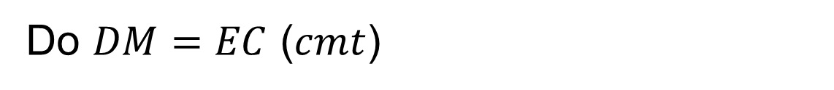
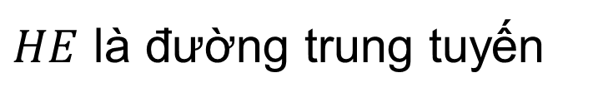
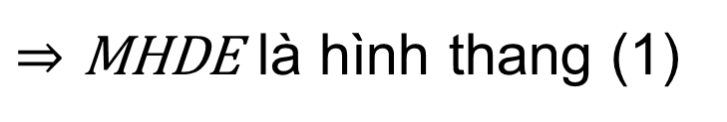
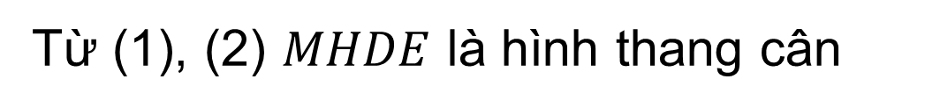
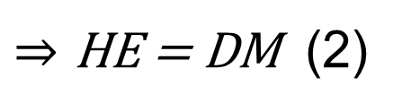
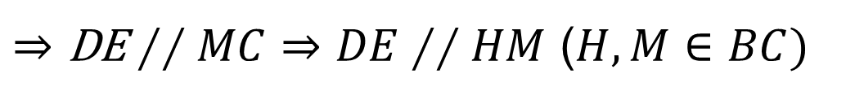
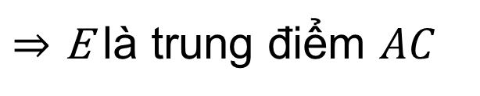
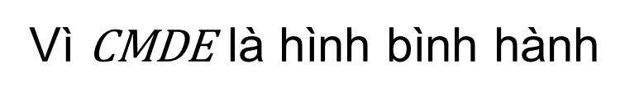




c) Chứng minh $MHDE$ là hình thang cân.
Vì $\text{CMDE}$ là hình bình hành
$⇒\text{DE}∕∕MC⇒DE∕∕HM$ ($H,M∈BC)$
$⇒\text{MHDE}$ là hình thang (1)
Do $DM=EC$ ($cmt$)
mà $DM=AE$ ($cmt$)
$$⇒\text{EC}\text{ = }\text{AE} \text{ (}\text{=}\text{DM}\text{)}$$
$⇒\text{E}$ là trung điểm $AC$
HOẠT ĐỘNG ÔN TẬP
Xét $∆AHC$ vuông tại $H$ (vì $AH$ là đường cao)
$$⇒\text{HE}\text{ = }\frac{1}{2}\text{AC}$$
$HE$ là đường trung tuyến
$$⇒\text{HE}\text{ = }\text{AE}$$
$⇒\text{HE}\text{ = }\text{DM}$ (2)
Từ (1), (2) $MHDE$ là hình thang cân

Slide 31

Bài tập 2 (Phiếu học tập).
d) Qua $A$ kẻ dường thẳng song song với $DH$ cắt $DE$ tại $K$.
Chứng minh $HK⊥AC$.
HOẠT ĐỘNG ÔN TẬP

Slide 32





$$HK⊥AC$$
$HK∕∕DA$ và $DA⊥AC$
$DAHK$ là hình bình hành
HOẠT ĐỘNG ÔN TẬP
$AK∕∕DH$ và $AK=DH$
$$∆AKD=∆DBH$$

Slide 33















d) Chứng minh $HK⊥AC$.
Ta có: $DE=MC$ ($DECM$là hình bình hành).
mà $M$ là trung điểm $BC$
nên $DE=BM$
và $DE∕∕BM$
$⇒BDME$ là hình bình hành
$⇒ME=BD$
mà $ADME$ là hình chữ nhật nên $BD=AD$
Xét $∆AKD$ và $∆DBH$ có:
${DE∕}/{BC}⇒\hat{ADK}=\hat{DBH}$ (hai góc đồng vị)
$BD=AD$ (cmt)
${AK∕}/{DK}⇒\hat{DAK}=\hat{BDH}$ (hai góc đồng vị)
$$⇒∆AKD \text{=} ∆DBH$$
$$⇒AK \text{=} DH$$
và $AK∕∕DH$
$⇒ADHK$ là hình bình hành
$⇒AD∕∕HK$
Vì $DA⊥AC$ nên $HK⊥AC$.

Slide 34
HOẠT ĐỘNG VẬN DỤNG

Slide 35


HOẠT ĐỘNG VẬN DỤNG
Bài tập 3 (Phiếu học tập).
Cho hình bình hành $ABCD$ có $BC=2.AB$ và $\hat{BAD}=60°$. Gọi $E, F$lần lượt là trung điểm của $BC$ và $AD$.
Chứng minh tứ giác $ECDF$ là hình thoi.
Tứ giác $ABED$ là hình gì?
Tính số đo của góc $\hat{AED}$?
Notes:
Bài tập 3 giáo viên phát phiếu học tập đã in sẵn cho HS.

Slide 36
HƯỚNG DẪN TỰ HỌC Ở NHÀ
Ôn tập lại các kiến thức đã học trong chương V về định lí Pytago và tứ giác đặc biệt.

